Slide 1
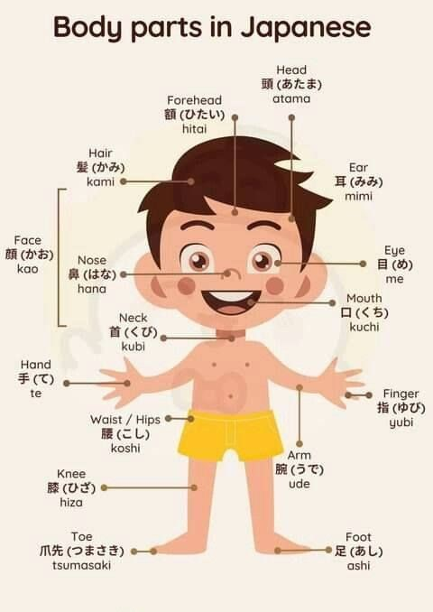

Slide 2
Hiraagana Romaji English
からだ Karada Body, health
あたま Aatama Head, brain
かみ Kaami Hair
かお Kaao Face
め Mei Eye
みみ Mimi Ear
はな Haana Nose
くち Kuchi Mouth
は Haa Teeth, tooth
おなか Onaaka Stomach
あし Aashi Leg
せ Se Hight (body)
ひくい Hikui Short(Hight)
たかい Taakai Tall (Hight)
てい Tei Hand

Slide 3
Hiragana Romaji English
ひたい Hitaai Forehead
まゆ Maayu Eyebrow
まぶた Maabuta Eyelid
まつげ Ｍatsuge Eyelash
はな Haana Nose
した Shita Tongue
くちびる Kuchibiru Lips
くち Kuchi Mouth
あご Aago Chin
は Haa Teeth
ほお Ho-o Cheeks
かみ Kaami Hair
かみのけい Kaami-no-ke Hair length
かお Kaao Face

